Slide 1

מצגת הסברה – פרוייקט גמר
שם הפרויקט: אפליקציית ניטור ובקרת אנשי קשר. (Your Little Spy)
שם המגיש – אריאל חדד, ניר עינת
מנחה הפרויקט – ד"ר עמית דביר
אוניברסיטת אריאל בשומרון – תשע"ה

Slide 2
המוטיבציה לפרוייקט
אנו החלטנו לבנות את האפליקציה הזו בעקבות צורך / בעיה שנתקלנו בה ביום יום שלנו, כאשר אנו רואים שהעולם הטכנולוגי מתקדם במהירות רבה ובזמנים אשר לכל ילד בגיל מאד צעיר כבר יש טלפון חכם אשר מקשר אותו לשלל סוגים של תכנים ואנשים מתעורר צורך מאד משמעותי להורים והוא בעצם לדעת מה קורה עם הילד ועם מי הוא מתקשר.
המטרה הייתה לספק ממשק נוח ואינטואיטיבי להורה על מנת לנטר בהסכמה אחר אנשי קשר קבועים מראש במכשיר הסלולארי של המנוטר ולקבל דוח מצב על המנוטר.

Slide 3
הבעיה
הבעיה בהטמעת האפליקציה
קיימות מספר בעיות אנו נפרט את המרכזיות בהן:
אילוץ האפליקציה לעבוד ברקע של המנוטר בכל זמן נתון: - משמעות הדבר שנירצה שבכל עת מרגע הפעלת האפליקציה יהיה ניטור שוטף של ההודעות והשיחות.
שמירת כלל הנתונים על אנשי הקשר גם בסגירת האפליקציה: כאשר האפליקציה סגורה או לחלופין בוצע RESTART למכשיר הסלולארי אנו לא רוצים לאבד את המידע. (שימוש ב DB המקומי של המכשיר SQLITE לאכסון הנתונים וטעינתם בכל פעם שהאפליקציה עולה.

Slide 4
הפתרונות
הטמעת Broadcast Receiver as a Service : בעצם ברגע שאנו מגדירים את ה Receiver שלנו כסרוויס (Intent שירוץ כסרוויס) אנו מוודאים שבכל זמן נתון אנחנו נמצאים במצב של “LISTEN” לכל ארוע מסוג הודעה או שיחה במכשיר.
שמירה והעלאת הנתונים: בעזרת שימוש ב DB מקומי (שהוא ה SQLITE במכשיר האנדרואיד) אנו ניצור INSTANCE חדש אשר יחזיק את כלל המידע של האובייקטים שלנו (אובייקטים מסוג מערך של CLIENT) ובכל עליה מחודשת של האפליקציה כל המידע יטען מה DB, כולל סימון אנשי קשר מנוטרים, וכלל המידע הקודם שנישמר.

Slide 5

סביבת עבודה
האפליקציה תפותח ע"י פלטפורמה של java .
java היא פלטפורמה לפיתוח ולביצוע של תוכנה היא מכלול מוצרי תוכנה ומפרטים של חברת סאן מיקרוסיסטמס (כיום חברת בת של חברת אורקל) .
אנדרואיד (Android) - היא מערכת הפעלה המיועדת למכשירים ניידים ומבוססת לינוקס, אנדרואיד הינה מערכת ההפעלה הנמכרת ביותר בתחום ה – Smartphone וכן קיימת גם בטאבלטים .

Slide 6

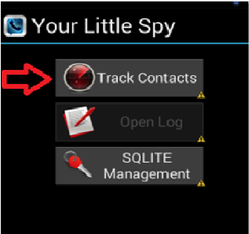
תיאור האפליקציה
שם האפליקציה – Your Little Spy
הממשק של האפליקציה .
כאשר נפתח לנו האפליקציה המסך הראשי מציג לנו אופציה לסמן את אנשי הקשר המנוטרים במכשיר.
בחירת אנשי קשר:

Slide 7
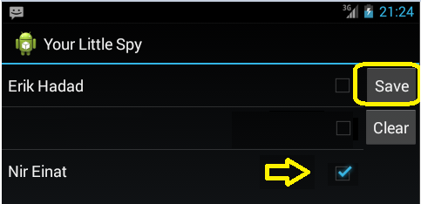
תיאור האפליקציה
GUI Interface Description
במקרה הנ"ל אנו בוחרים את שם איש הקשר המופיע מטה: אותו אנו רוצים לנטר , ומסמנים אותו. ולאחר מכן אנו לוחצים על שמור.

Slide 8
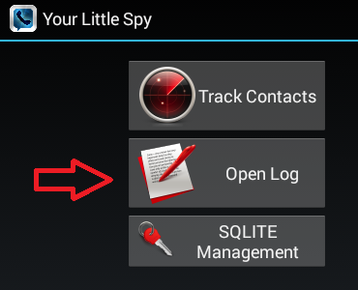
תיאור האפליקציה
אחרי ששמרנו את השם שאותו אנו רוצים לנטר, ניתן לחזור אחורה למסך הראשי , וניגש למסך האפשרויות הראשי Open Log:

Slide 9
תיאור האפליקציה
במסך הבא אנו נקבל שליטה מלאה על אנשי הקשר המנוטרים, ונוכל להציג כלוג את השיחות הנקלטות או / ו את ה SMS'ים הנשלחו למכשיר המנוטר.
בנוסף: נוכל לבצע שליחה ידנית לכתובת מייל ספציפית שנגדיר (שימוש ב INTENT קיים עבור MAIL CLIENT שמוגדר כברירת מחדל על מנת לשלוח אליו את הנתונים. (מדובר ב METHOD אשר שולח את כלל הנתונים כסטרינג אחיד.)

Slide 10
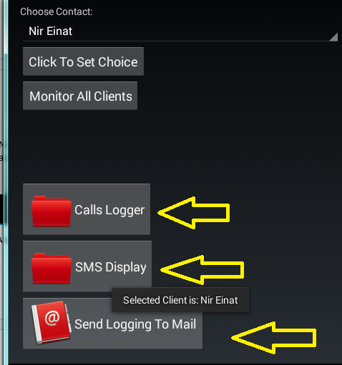
תיאור האפליקציה

Slide 11



תיאור האפליקציה
כפתורי הצגת המידע:
שיחות
SMS
Email

Slide 12
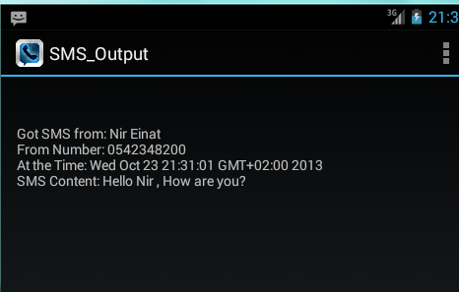
תיאור האפליקציה
דוגמא לקבלת הודעת SMS שנקלטה בממשק האפליקציה:

Slide 13
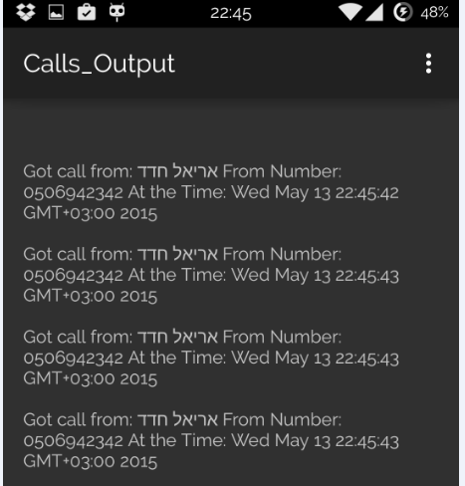
דוגמא לשיחה מנוטרת וה OUTPUT

Slide 14
Thank You

